Slide 1
面向对象程序设计
PPT模板下载：www.1ppt.com/moban/ 行业PPT模板：www.1ppt.com/hangye/
节日PPT模板：www.1ppt.com/jieri/ PPT素材下载：www.1ppt.com/sucai/
PPT背景图片：www.1ppt.com/beijing/ PPT图表下载：www.1ppt.com/tubiao/
优秀PPT下载：www.1ppt.com/xiazai/ PPT教程： www.1ppt.com/powerpoint/
Word教程： www.1ppt.com/word/ Excel教程：www.1ppt.com/excel/
资料下载：www.1ppt.com/ziliao/ PPT课件下载：www.1ppt.com/kejian/
范文下载：www.1ppt.com/fanwen/ 试卷下载：www.1ppt.com/shiti/
教案下载：www.1ppt.com/jiaoan/
第11章 （2）

Slide 2
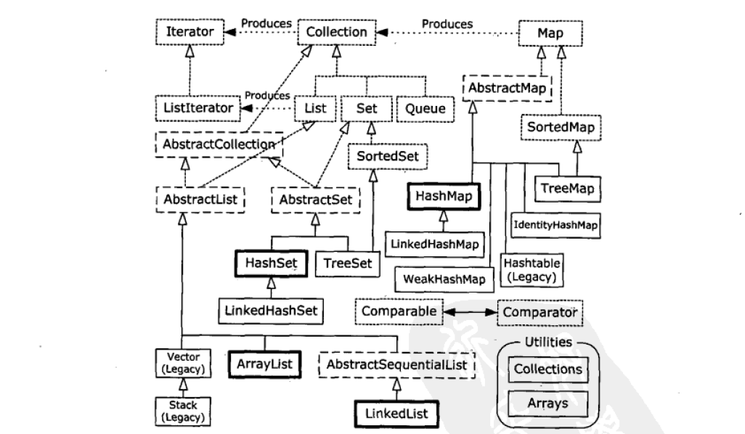
Java集合类

Slide 3
List 定义一个允许重复项的有序集合
ArrayList 数组实现的List，查询快，增删慢
LinkedList 链表实现的List ，查询慢，增删快
Vector 线程安全
Stack 从Vector派生而来，实现了栈
Set 不包含重复元素、无序
HashSet（无序,唯一）、TreeSet（唯一，有序）
Map 键值对
HashTable（线程安全）、HashMap 、 TreeMap
Queue 队列 Deque 双端队列

Slide 4
ArrayList类

Slide 5
ArrayList是泛型类
ArrayList<String> cities = new ArrayList<String>();
ArrayList<String> cities = new ArrayList<>();

Slide 6
从数组对象创建List
String[] array = {"red", "green", "blue"};
ArrayList<String> list = new ArrayList<>(Arrays.asList(array));
从List创建数组对象
String[] array1 = new String[list.size()];
list.toArray(array1);
返回列表中最大值
String[] array = {"red", "green", "blue"};
System.out.pritnln(java.util.Collections.max( new ArrayList<String>(Arrays.asList(array)));
返回列表中最小值
String[] array = {"red", "green", "blue"};
System.out.pritnln(java.util.Collections.min(new ArrayList<String>(Arrays.asList(array)));
列表排序
java.util.Collections.sort(list);
随机打乱列表元素
Integer[] array = {3, 5, 95, 4, 15, 34, 3, 6, 5};
ArrayList<Integer> list = new ArrayList<>(Arrays.asList(array));
java.util.Collections.shuffle(list);
System.out.println(list);

Slide 7
遍历List
for循环
foreach循环
迭代器iterator
Iterator<String> it = list.iterator();
while(it.hasNext()){
String x = it.next();
......
}

Slide 8
循环删除List中的元素
for循环遍历删除
删除某个元素后，list的大小发生了变化，而索引也在变化
foreach循环遍历删除
删除元素后继续循环会报抛异常ConcurrentModificationException
迭代器iterator遍历删除
Iterator<String> it = list.iterator();
while(it.hasNext()){
String x = it.next();
if(x.equals("del")){
it.remove();
}
}

Slide 9
MyStack类
存储对象的栈。

Slide 10
protected修饰符
Protected修饰符可以用在类中的数据和方法上。公有类中受保护的数据或受保护的方法可以被同一包内的任意类或它的子类访问，即使它的子类在不同包中。
private、default、protected、public

Slide 11
可见性总结

Slide 12
可见性修饰符

Slide 13
子类不能削弱可访问性
子类可以覆盖它的父类的protected方法，并把它的可见性改为public。但是，子类不能削弱父类中定义的方法的可访问性。例如：如果一个方法在父类中定义为public，在子类中也必须定义为public。

Slide 14
final修饰符
final类不能被继承：
final class Math {
...
}
final变量是一个常量：
final static double PI = 3.14159;
父类中的final方法不能被子类所覆盖。

Slide 15
注 意
修饰符可以用在类和类的成员（数据和方法）上，只有final修饰符还可以用在方法中的局部变量上。方法内的最终局部变量就是常量。

